Slide 1
Cyberbnb
UI Automation
TypeScript · Playwright · Page Object Model
Đồ án cuối khóa Tester Cybersoft
11/11/2026
01
Notes:
Em trình bày framework kiểm thử giao diện Cyberbnb. Phạm vi bài này chỉ gồm automation theo yêu cầu. Framework có log, báo cáo và screenshot khi fail. Nguồn yêu cầu: rubric người học cung cấp.

Slide 2
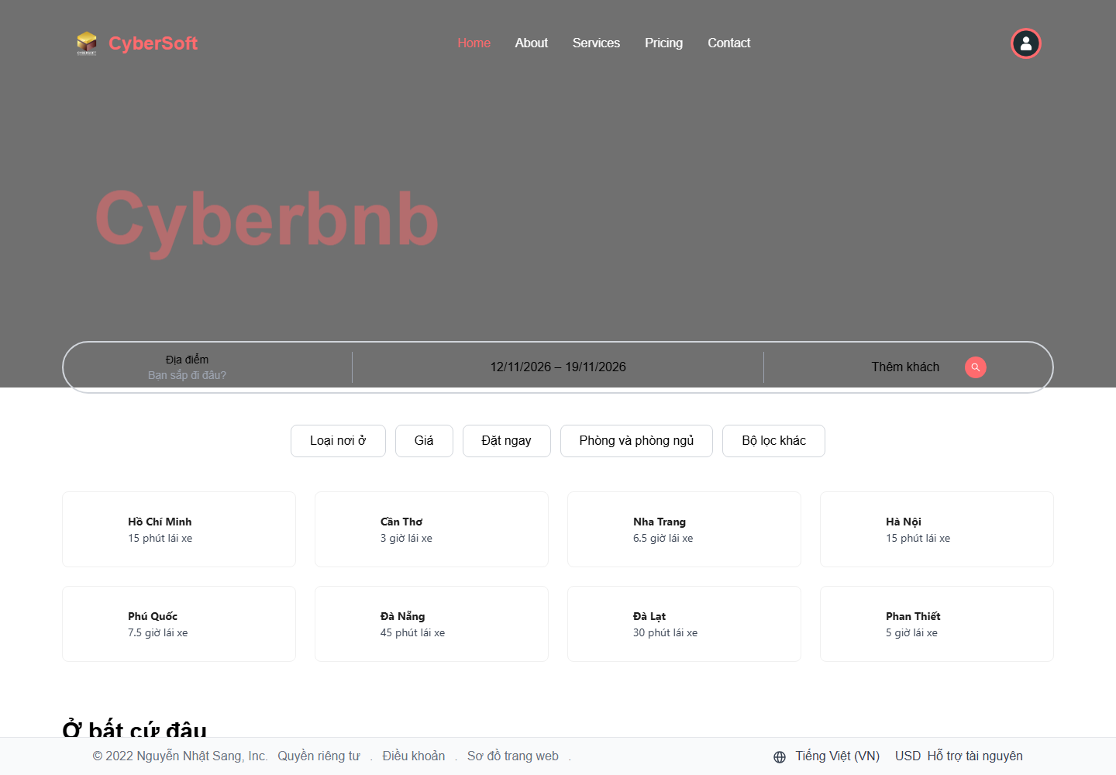
Luồng người dùng
Chọn điểm đến → xem danh sách phòng
Mở chi tiết → chọn ngày và số khách
Đăng nhập → xác nhận đặt phòng
Vào hồ sơ → xem phòng đã thuê
02
Notes:
Cyberbnb là website demo đặt chỗ ở. Người dùng tìm phòng và chọn điều kiện ở. Bấm Đặt phòng mở popup; Xác nhận mới tạo booking. Hồ sơ còn có sửa thông tin và avatar. Nguồn UI: https://demo5.cybersoft.edu.vn/ khảo sát 11/11/2026.

Slide 3
Phạm vi kiểm thử
Tài khoản: đăng ký, đăng nhập, phiên và đăng xuất
Tìm phòng, danh mục, chi tiết, ngày và số khách
Booking: tạo, hủy popup, dữ liệu xác nhận, đọc lại
Hồ sơ, ảnh đại diện và bình luận
45 test chạy thật trên Chromium; có negative tests
03
Notes:
Bài có cả đường thành công và từ chối đầu vào sai. Một kịch bản mobile kiểm menu. Không nói mọi trình duyệt hoặc mọi tổ hợp đầu vào đều đã kiểm. Chi tiết: docs/AUTOMATION-SCOPE.md và source tests.

Slide 4
Cấu trúc framework
tests/ kịch bản và kết quả cần kiểm tra
pages/ locator và thao tác của mỗi trang
fixtures/ cấp page object và account độc lập
config môi trường, timeout và evidence
reporters/ ghi log scripts/ tổng hợp báo cáo
04
Notes:
Tests nói cần kiểm gì, Page Object nói thao tác thế nào. Fixture cấp dữ liệu và tài nguyên. Config áp dụng chung. Reporter và script chuyển kết quả chạy thành bằng chứng. Nguồn: source repo; https://playwright.dev/docs/pom; https://playwright.dev/docs/test-fixtures.

Slide 5
Page Object Model
// pages/RoomPage.ts
async book() {
await this.page.getByRole('button', {
name: 'Đặt phòng', exact: true
}).click();
}
// tests/room-booking.spec.ts
await room.book();
await expect(room.confirmation).toBeVisible();
05
Notes:
Đây là Model, không phải Modal. room.book gom locator và thao tác. Assertion của popup nằm ở test. Nếu nhãn nút đổi, sửa Page Object. Không nên để mỗi test tự viết lại toàn bộ locator. Nguồn: pages/RoomPage.ts; https://playwright.dev/docs/pom.

Slide 6
Dữ liệu và tính độc lập
Mỗi test có browser context riêng
Email UUID; ngày đặt sinh trong tương lai
Chỉ test cần account mới kích hoạt đăng ký
Một worker; retry 0 để tránh booking trùng
Chưa có cleanup UI: dữ liệu QA còn trên demo
06
Notes:
Context cô lập cookie/storage, không tự xóa dữ liệu backend. Account fixture tạo tài khoản riêng nên test không phụ thuộc thứ tự. Một full run tạo một booking, một review và avatar trên account của suite. Không chỉnh dữ liệu người khác. Nguồn: fixtures/test.ts và cấu hình.

Slide 7
Locator, chờ và assertion
Locator: getByRole('button', { name: 'Đặt phòng' })
expect chờ đúng điều kiện với timeout giới hạn
Không dùng sleep cố định trong test
Upload chờ request UI hoàn tất trước khi F5
Assertion kiểm dữ liệu, không chỉ kiểm đã bấm
07
Notes:
Thiếu await có thể gây thao tác sai thứ tự. Locator và expect có cơ chế chờ. Request upload phát sinh từ UI, test không gọi API trực tiếp. Phải đợi upload hoàn tất mới reload để tránh hủy request. Nguồn: source tests và https://playwright.dev/docs/test-assertions.

Slide 8
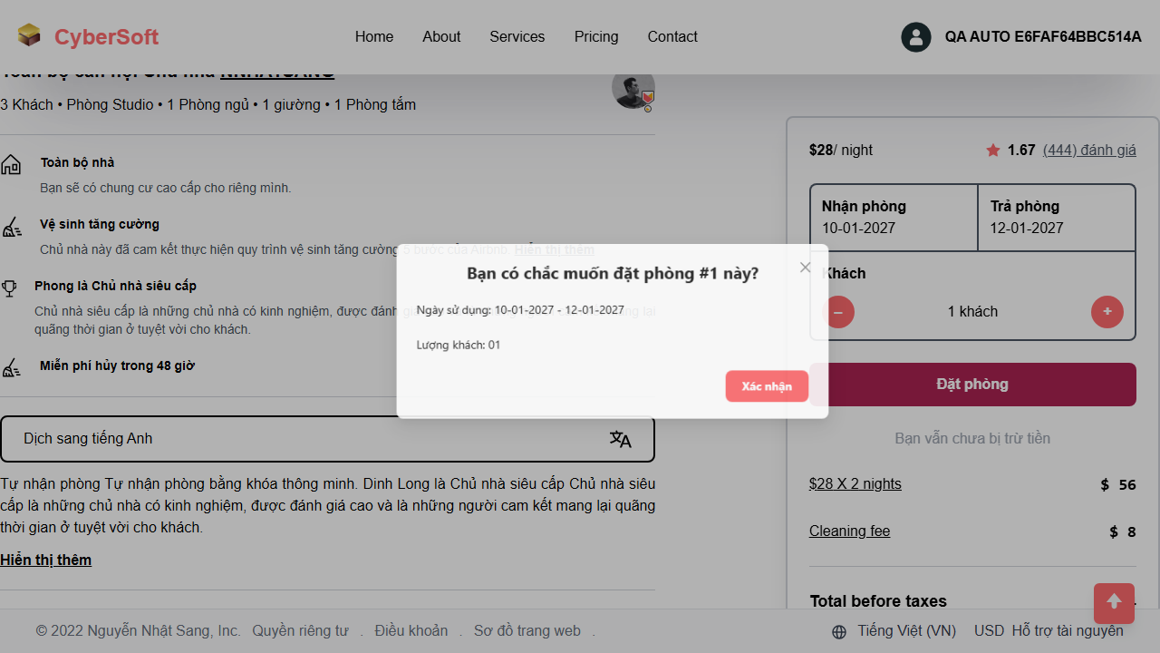
BOOK-01: đặt phòng từ đầu đến cuối
Trước khi đặt: 0 phòng đã thuê
Chọn ngày → Đặt phòng → Xác nhận
Vào hồ sơ: đúng 1 thẻ phòng
F5: thẻ phòng vẫn còn
Đính kèm ảnh cả khi test Pass
08
Notes:
Test kiểm baseline để tránh false positive do dữ liệu cũ. Sau xác nhận, mở hồ sơ và reload. Card có lại không chứng minh mọi trường backend đúng. Để xác minh ngày, khách và tiền lưu chính xác cần view chi tiết booking hoặc API được cho phép. Nguồn: BOOK-01 và ảnh đính kèm của full run.

Slide 9
Log và bằng chứng lỗi
File log: timestamp, Test ID, status, duration
HTML report: từng test và từng assertion
Fail: screenshot + video + trace
JSON/JUnit để tổng hợp và tích hợp CI
Public repo chỉ giữ summary và ảnh đã kiểm
09
Notes:
Screenshot thể hiện trạng thái tại lúc fail, video diễn biến và trace chứa hành động/network. Trace có thể chứa session nên không public. Raw artifacts giữ local hoặc GitHub Actions theo quyền truy cập. Nguồn: reporter/config; https://playwright.dev/docs/test-reporters.

Slide 10
Kết quả chạy thực tế
40 Pass
5 Fail
45 test · 4.2 phút
40 core · 5 UX candidate
Bắt đầu: 2026-11-11T02:51:20.361Z
10
Notes:
Lần chạy 2026-11-11T02:51:20.361Z, có 40 passed, 5 failed, 0 skipped. Không chuyển failure thành expected failure. Kết quả phụ thuộc phiên bản demo và dữ liệu dùng chung. Nguồn: submission/results.json và raw test-results/results.json.

Slide 11
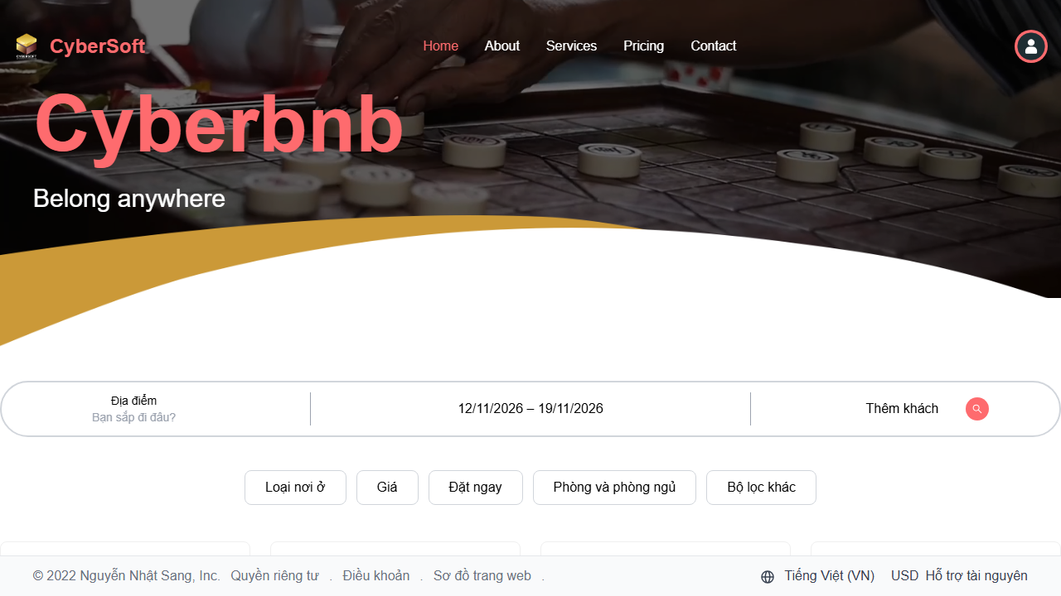
Các failure cần đối chiếu đặc tả
Bốn nút bộ lọc chưa có phản hồi quan sát được
Nút thu gọn tiện nghi chưa đổi trạng thái kỳ vọng
Có ảnh và trace cho từng test Fail
Gắn @candidate vì chưa có AC chính thức
Cần xác nhận trước khi kết luận bug nghiệp vụ
11
Notes:
Phải phân biệt assertion fail, lỗi script và bug sản phẩm. Bốn nút lọc và nút tiện nghi có kỳ vọng từ nhãn UI; chưa có story/AC chi tiết. Bài giữ nguyên kết quả fail, không ép xanh. Source: các test @candidate và ảnh của lần chạy.

Slide 12
Automation coverage
Danh mục khảo sát: 60 scenario
Có script: 45/60 = 75%
Loại UX candidate: 40/60 = 66.67%
Vượt 40% trong scope đã công bố
Chưa phải code coverage hay toàn bộ story chính thức
12
Notes:
Cần nói rõ mẫu số. Mẫu số 60 gồm 45 có script và 15 backlog liệt kê trong coverage.csv. Pass rate khác coverage. Cần map lại nếu giảng viên giao thêm story. Không có source ứng dụng nên không đo code coverage. Nguồn: submission/coverage.csv, coverage.json và docs/AUTOMATION-SCOPE.md.

Slide 13
Demo và chạy lại
npm ci
npx playwright install chromium
npm run typecheck
npm run test:smoke
npm run report
GitHub Actions → Run workflow
Artifacts → report, log và evidence
13
Notes:
Demo đầu tiên cấu trúc repo, rồi chạy smoke hoặc riêng BOOK-01 với --headed. Mở report, ảnh và assertion. CI dùng workflow_dispatch để tránh mỗi push tạo dữ liệu. Có thể dùng báo cáo full run đã lưu nếu mạng không ổn; phải nói rõ timestamp. Nguồn: README và .github/workflows/playwright.yml.

Slide 14
Giới hạn và hướng mở rộng
Chưa kiểm admin, xóa account, thanh toán hoặc tải
Chưa chạy Firefox/Safari và regression mobile đầy đủ
Cần story/AC để chốt các kỳ vọng UX
Cần cơ chế cleanup trước khi tăng worker/retry
Bước tiếp: hoàn tất backlog và map requirement → test
14
Notes:
Em ghi rõ phần đã kiểm và chưa kiểm. Không dùng kết quả Chromium để khẳng định Safari đúng, không đoán UI hay API xóa dữ liệu. Có thể mở rộng dự án bằng browser projects, dữ liệu seed/cleanup được cấp và requirement mapping. Em dùng AI hỗ trợ nhưng phải giải thích được source và evidence.

